Slide 1
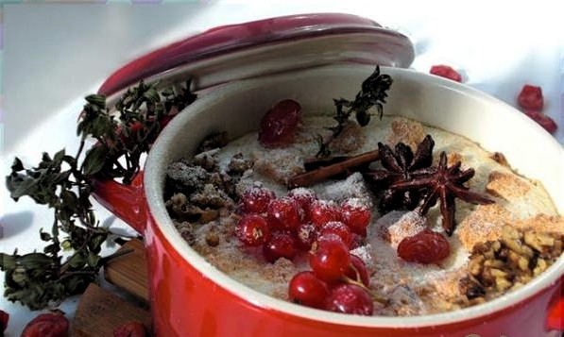

Slide 2
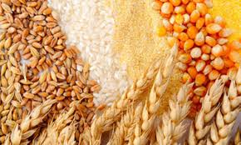
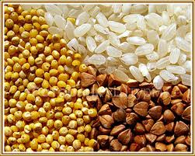
ЗНАЧЕНИЕ КРУП В ПИТАНИИ

Slide 3
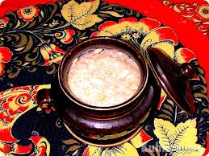
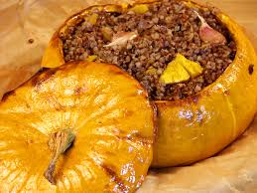
БЛЮДА ИЗ КРУП

Slide 4
Какую крупу просеивают
перед варкой:
а) рисовую
б) гречневую
в) манную

Slide 5
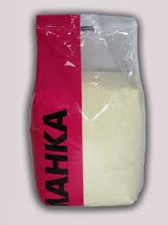

Slide 6
Промывают многократно в горячей воде крупу:
а) геркулесовую
б) пшенную
в) пшеничную

Slide 7
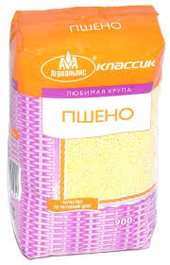
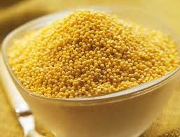

Slide 8
Что происходит с крахмалом в
крупах при тепловой
обработке?

Slide 9
Дополните предложение:
«По густоте каши делят
на____________________

Slide 10
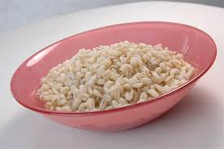
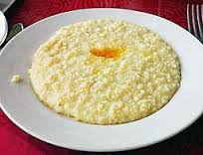
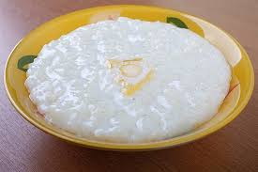
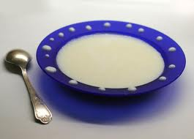

Slide 11
Закончите предложение:
«Консистенция каши зависит
от соотношения____________

Slide 12
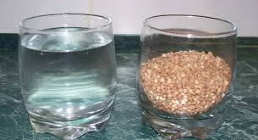

Slide 13
Почему многие крупы для
вязких молочных каш до полуготовности
варят в воде?

Slide 14
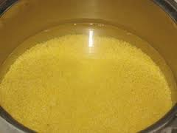
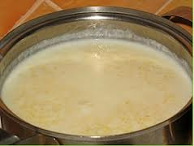

Slide 15
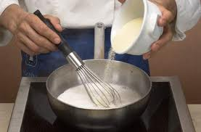
Почему манную крупу при
заваривании засыпают тонкой
струйкой?

Slide 16
Для запеканки рисовой
варят кашу:
а) рассыпчатую
б) вязкую
в) жидкую

Slide 17
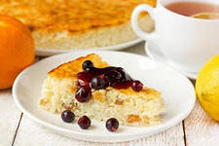

Slide 18
Какую кашу запекают
с молочными пенками?

Slide 19
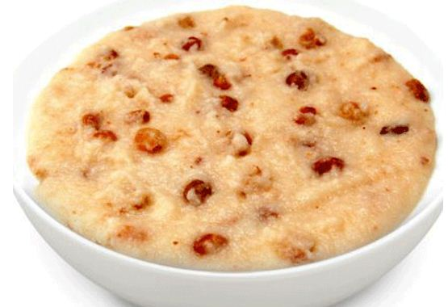

Slide 20
Для какой каши крупу
перемешивают
и подсушивают
с сырыми яйцами?

Slide 21
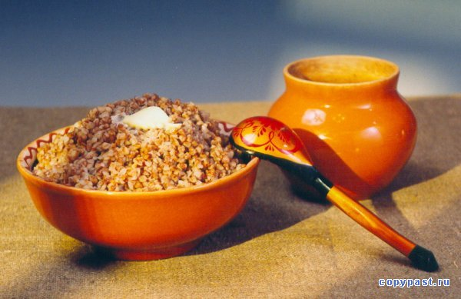

Slide 22
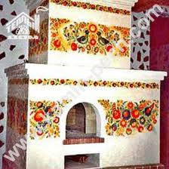
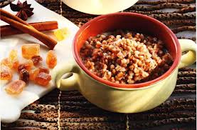
ИСТОРИЯ КАШИ
Ученые считают, что она даже
старше хлеба, так как каша —
первое, что человек научился готовить
из зерна

Slide 23
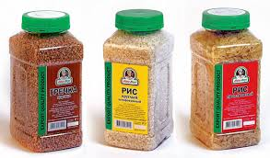
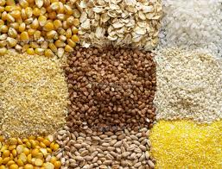
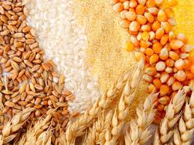
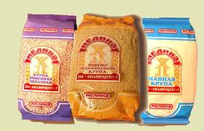

Slide 24
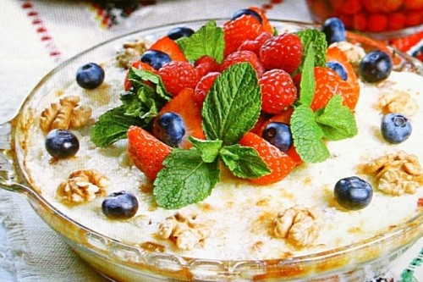

Slide 25
Приготовление манной каши
Приготовление молочных пенок
Измельчение орехов
Подготовка сухофруктов
Выкладывание ингредиентов
слоями
Томление каши в духовке

Slide 26
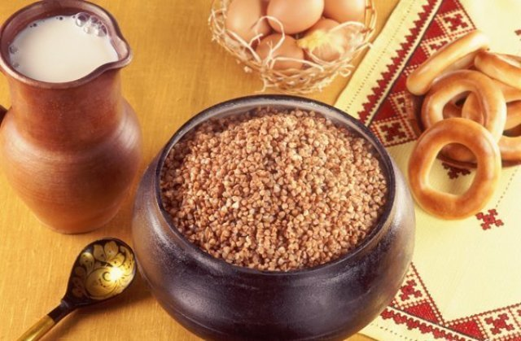

Slide 27
Гречневую крупу перемешивают
с сырыми яйцами
Высушивают в духовке
Варят вязкую кашу на молоке
Протирают через дуршлаг
Прогревают
Подают со сливками или
сладким молочным соусом

Slide 28
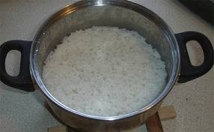
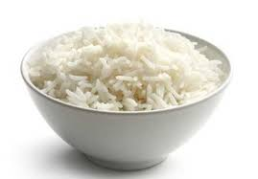
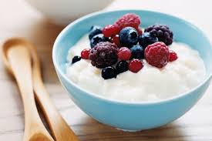

Slide 29
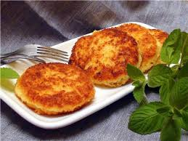
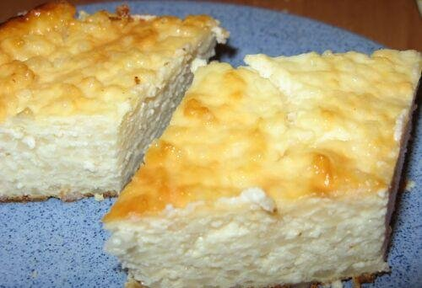
БИТОЧКИ ПШЕННЫЕ
ЗАПЕКАНКА РИСОВАЯ

Slide 30
ДОМАШНЕЕ ЗАДАНИЕ
Подготовить слайдовую презентацию
по блюдам из каш —
пошаговое приготовление

Slide 31
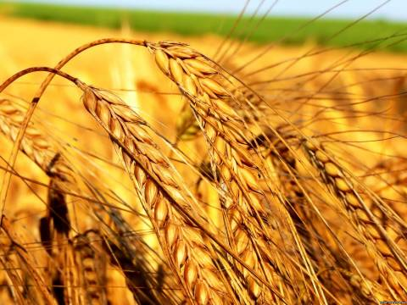
СПАСИБО
ЗА ВНИМАНИЕ

